Slide 1
Геометрические задачи на нахождение наибольших и наименьших значений

Slide 2
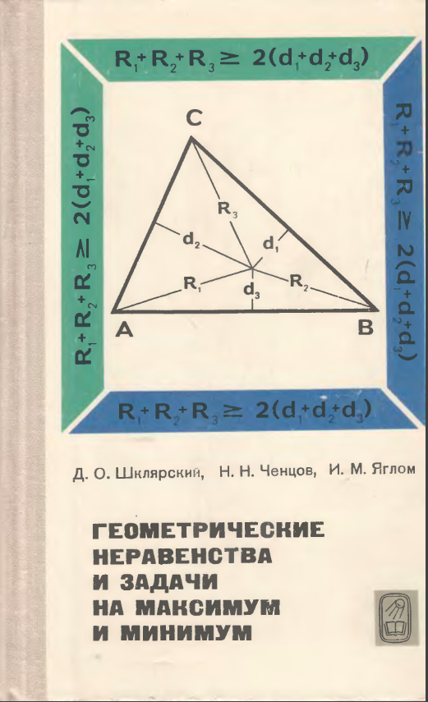
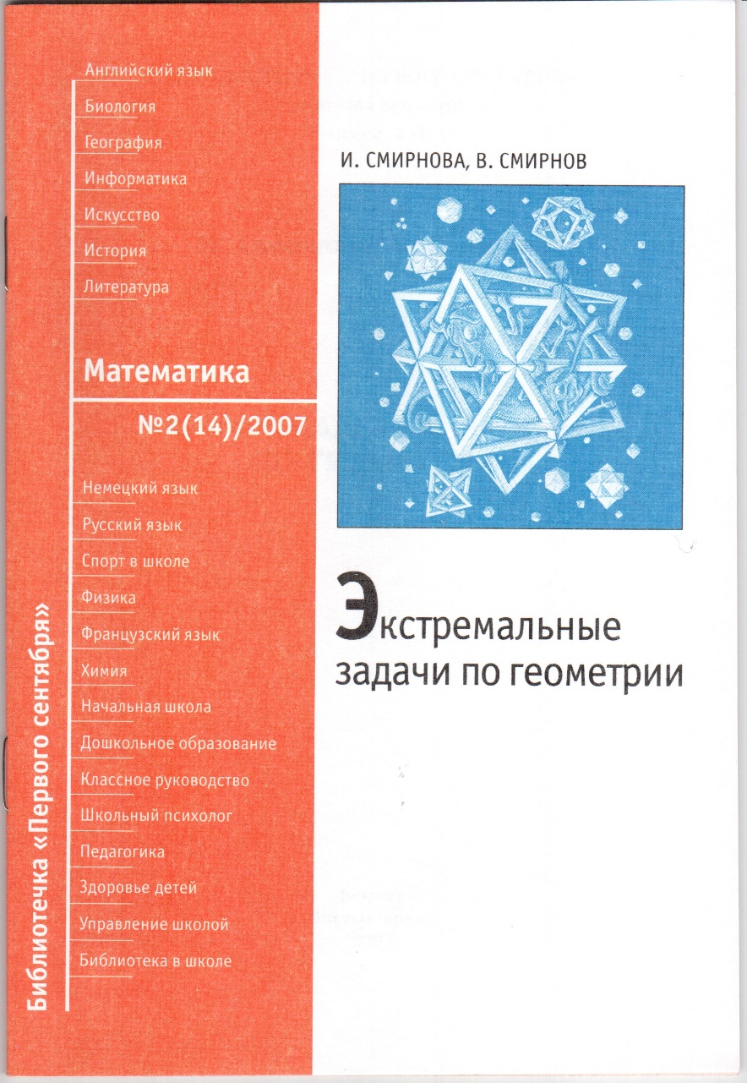
Литература

Slide 3
Обычно задачи на нахождение наибольших и наименьших значений функции решаются в курсе алгебры и начал математического анализа с помощью дифференциального исчисления.
Вместе с тем, имеется важный класс геометрических экстремальных задач, которые решаются своими методами без помощи производной.
Эти задачи, с одной стороны, имеют большое значение, как для математики, так и для ее приложений, а с другой стороны, могут служить пропедевтикой изучения соответствующих разделов курса алгебры и начал анализа.
Здесь мы рассмотрим классические задачи по геометрии на нахождение наибольших и наименьших значений, но сначала рассмотрим некоторые базовые задачи.
Notes:
В режиме слайдов ответы появляются после кликанья мышкой

Slide 4
Задачи на нахождение наименьших и наибольших расстояний
На данной прямой с найдите такую точку C, расстояние до которой от данной точки A, не принадлежащей прямой c, наименьшее.
Notes:
В режиме слайдов ответы появляются после кликанья мышкой

Slide 5
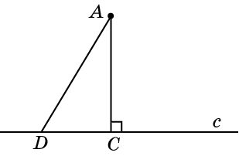
Ответ. Искомой точкой является основание C перпендикуляра AC. Так как перпендикуляр короче наклонной, то для любой другой точки D прямой c будет выполняться неравенство AC < AD.
Notes:
В режиме слайдов ответы появляются после кликанья мышкой

Slide 6
Пусть точка A не принадлежит прямой c. Существует ли точка D на прямой c, для которой расстояние AD наибольшее?
Notes:
В режиме слайдов ответы появляются после кликанья мышкой

Slide 7
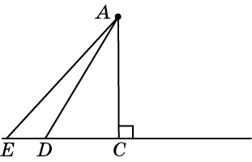
Ответ. Нет. Для любой точки D прямой c существует точка E на этой прямой, для которой AE > AD. Действительно, если С – основание перпендикуляра, точки D, E лежат на прямой c по одну сторону от точки C и CE > CD, то угол ADE прямой (если D совпадает с C) или тупой (если D не совпадает с C) . Так как угол AEC острый, и против большего угла лежит большая сторона, то сторона AE треугольника ADE больше стороны AD.
Notes:
В режиме слайдов ответы появляются после кликанья мышкой

Slide 8
На данной окружности найдите точку, расстояние до которой от данной точки A, расположенной вне окружности, наименьшее.
Notes:
В режиме слайдов ответы появляются после кликанья мышкой

Slide 9
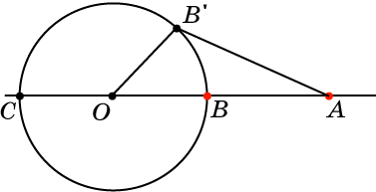
Ответ. Искомой точкой является точка B, указанная на рисунке.
Notes:
В режиме слайдов ответы появляются после кликанья мышкой

Slide 10
Ответ. Искомой точкой является точка B, указанная на рисунке.
Действительно, пусть B’ – другая точка окружности. Если она совпадает с C, то AB < AC. Если B’ не совпадает с C, то AB + BO < AB’ + B’O’ (по неравенству треугольника). Так как BO = B’O, то из этого неравенства следует, что AB < AB’.
Notes:
В режиме слайдов ответы появляются после кликанья мышкой

Slide 11
На данной окружности найдите точку, расстояние до которой от данной точки A, расположенной вне окружности, наибольшее.
Notes:
В режиме слайдов ответы появляются после кликанья мышкой

Slide 12
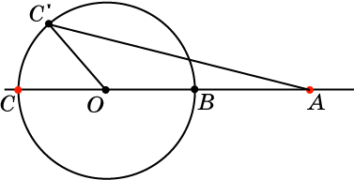
Ответ. Искомой точкой является точка С, указанная на рисунке.
Notes:
В режиме слайдов ответы появляются после кликанья мышкой

Slide 13
Ответ. Искомой точкой является точка С, указанная на рисунке.
Действительно, пусть С’ – другая точка окружности. Если она совпадает с B, то AC > AB. Если C’ не совпадает с B, то AC = AO + OC = AO + OC’ > AC’.
Notes:
В режиме слайдов ответы появляются после кликанья мышкой

Slide 14
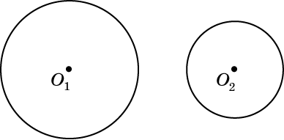
На двух данных окружностях, изображённых на рисунке, найдите точки, расстояние между которыми наименьшее.
Notes:
В режиме слайдов ответы появляются после кликанья мышкой

Slide 15
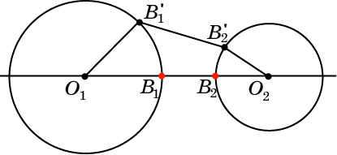
Ответ. Искомыми точками являются точки B₁ и B₂, указанные на рисунке.
Notes:
В режиме слайдов ответы появляются после кликанья мышкой

Slide 16
Ответ. Искомыми точками являются точки B₁ и B₂, указанные на рисунке.
Действительно, если B₁’, B₂’ – другие точки окружностей,
то O₁B₁’ + B₁’B₂’ + B₂’O₂ > O₁O₂= O₁B₁ + B₁B₂ + B₂O₂. Так как O₁B₁’ = O₁B₁ и B₂’O₂ = B₂O₂, то будет выполняться неравенство B₁’B₂’ > B₁B₂.
Notes:
В режиме слайдов ответы появляются после кликанья мышкой

Slide 17
На двух данных окружностях найдите точки, расстояние между которыми наибольшее.
Notes:
В режиме слайдов ответы появляются после кликанья мышкой

Slide 18
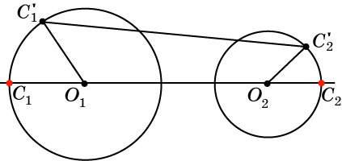
Ответ. Искомыми точками являются точки С₁ и С₂.
Notes:
В режиме слайдов ответы появляются после кликанья мышкой

Slide 19
Ответ. Искомыми точками являются точки С₁ и С₂.
Действительно, если С₁’, С₂’ – другие точки окружностей, то С₁’ С₂’ < O₁C₁’ + С₁’ С₂’ + C₂’O₂ = C₁O₁+ O₁O₂+ O₂C₂ = C₁C₂.
Notes:
В режиме слайдов ответы появляются после кликанья мышкой

Slide 20
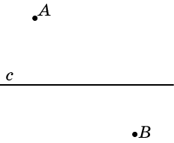
Дана прямая с и две точки А и В, лежащие от неё по разные стороны. Найдите такую точку С на прямой c, для которой сумма расстояний АС + СВ наименьшая.
Notes:
В режиме слайдов ответы появляются после кликанья мышкой

Slide 21
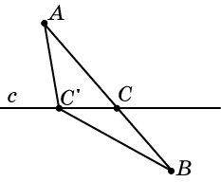
Решение. Искомой точкой C является точка пересечения отрезка AB и прямой c. Действительно, из неравенства треугольника следует, что для любой другой точки C' прямой c выполняется неравенство AC' + C'B > AC + CB и, значит, сумма AC + CB будет наименьшей.
Notes:
В режиме слайдов ответы появляются после кликанья мышкой

Slide 22
Задача Герона
Дана прямая с и две точки А и В, лежащие от неё по одну сторону. Найдите такую точку С на прямой c, для которой сумма расстояний АС + СВ наименьшая.
Notes:
В режиме слайдов ответы появляются после кликанья мышкой

Slide 23
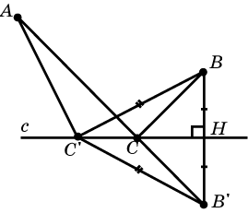
Решение. Опустим на прямую с перпендикуляр ВН и отложим отрезок НВ', равный ВН. Пусть С' – произвольная точка на прямой c. Прямоугольные треугольники BHC' и B'H'C' равны (по двум катетам), следовательно, имеет место равенство С'В = С'В'. Поэтому сумма АС' + С'В будет наименьшей тогда и только тогда, когда наименьшей будет равная ей сумма АС' + С'В'. Ясно, что последняя сумма является наименьшей в случае, если точки А, В', С' лежат на одной прямой, т.е. искомая точка С является точкой пересечения отрезка АВ' с прямой с.
Notes:
В режиме слайдов ответы появляются после кликанья мышкой

Slide 24
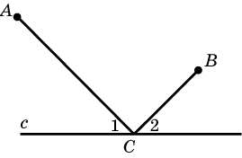
Отражение света
Известно, что свет распространяется по кратчайшему пути. Докажите, что если свет исходит из точки A, отражается от зеркала c и попадает в точку B, то углы 1 и 2 равны.
Notes:
В режиме слайдов ответы появляются после кликанья мышкой

Slide 25
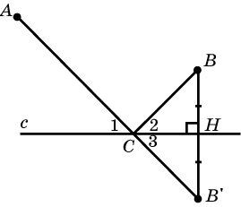
Решение. Из задачи Герона следует, что угол 1 равен углу 3 (как вертикальные углы), угол 2 равен углу 3 (как соответствующие углы в равных треугольниках BHC и B’HC). Следовательно, угол 1 равен углу 2.
Notes:
В режиме слайдов ответы появляются после кликанья мышкой

Slide 26
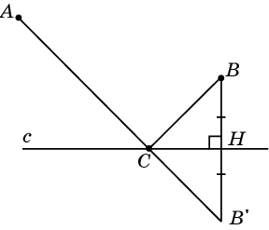
Остановка автобуса
Населенные пункты A и B расположены по одну сторону от шоссе c. Требуется построить автобусную остановку и проложить от нее дорожки до населенных пунктов. Укажите расположение остановки, при котором суммарная длина дорожек наименьшая.
Решение. Решение следует из задачи Герона.
Notes:
В режиме слайдов ответы появляются после кликанья мышкой

Slide 27
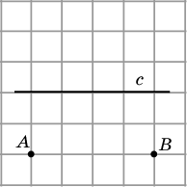
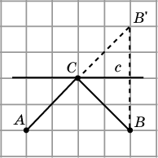
Упражнения
1. На прямой c укажите точку C, для которой сумма расстояний AC + CB наименьшая.
Ответ:
Notes:
В режиме слайдов ответы появляются после кликанья мышкой

Slide 28
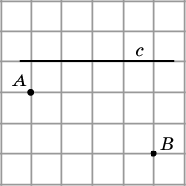
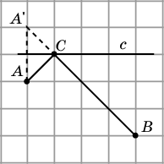
2. На прямой c укажите точку C, для которой сумма расстояний AC + CB наименьшая.
Ответ:
Notes:
В режиме слайдов ответы появляются после кликанья мышкой

Slide 29
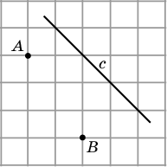
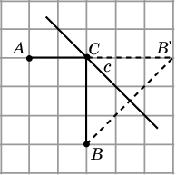
3. На прямой c укажите точку C, для которой сумма расстояний AC + CB наименьшая. Найдите эту сумму, считая стороны клеток равными 1.
Ответ: 5.
Notes:
В режиме слайдов ответы появляются после кликанья мышкой

Slide 30
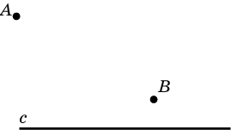
4. Дана прямая с и две точки А и В, лежащие от неё по одну сторону. Найдите такую точку С на прямой c, для которой разность расстояний АС – СВ наибольшая.
Notes:
В режиме слайдов ответы появляются после кликанья мышкой

Slide 31
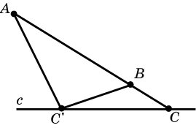
Решение. Искомой точкой C является точка пересечения отрезка AB и прямой c. Действительно, разность AC – CB равна AB. Для любой другой точки C' прямой c из неравенства треугольника следует, что выполняется неравенство AC' – C'B < AB.
Notes:
В режиме слайдов ответы появляются после кликанья мышкой

Slide 32
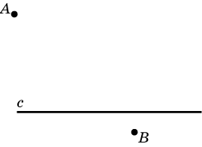
5. Дана прямая с и две точки А и В, лежащие от неё по одну сторону. Найдите такую точку С на прямой c, для которой разность расстояний АС – СВ наибольшая.
Notes:
В режиме слайдов ответы появляются после кликанья мышкой

Slide 33
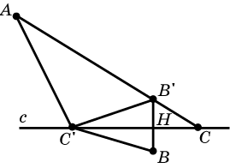
Решение. Из точки В опустим на прямую с перпендикуляр ВН и отложим отрезок НВ', равный ВН. Пусть С' – произвольная точка на прямой c. Прямоугольные треугольники BHC' и B'H'C' равны (по двум катетам), следовательно, имеет место равенство С'В = С'В'. Поэтому разность АС' – С'В будет наибольшей тогда и только тогда, когда наибольшей будет равная ей разность АС' – С'В'. Ясно, что последняя разность является наибольшей в случае, если точки А, В', С' лежат на одной прямой, т.е. искомая точка С является точкой пересечения прямой АВ' с прямой с.
Notes:
В режиме слайдов ответы появляются после кликанья мышкой

Slide 34
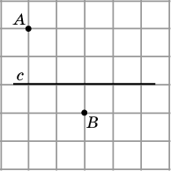
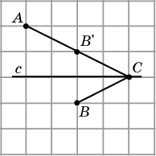
6. На прямой c укажите точку C, для которой разность AC – CB наибольшая.
Ответ:
Notes:
В режиме слайдов ответы появляются после кликанья мышкой

Slide 35
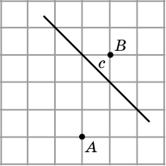
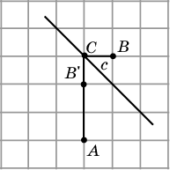
7. На прямой c укажите точку C, для которой разность AC – CB наибольшая. Найдите эту разность, считая стороны клеток равными 1.
Ответ: 2.
Notes:
В режиме слайдов ответы появляются после кликанья мышкой

Slide 36
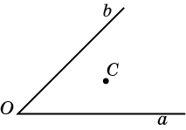
8. Для данной точки C внутри острого угла на его сторонах a и b найдите точки A и B соответственно, для которых периметр треугольника ABC наименьший.
Notes:
В режиме слайдов ответы появляются после кликанья мышкой

Slide 37
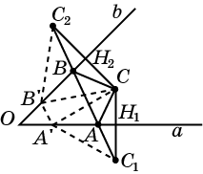
Решение. Из точки C опустим на стороны a и b перпендикуляры СН₁ и CH₂ соответственно, и отложим отрезки НC₁, HC₂ равные СН₁ и CH₂.
Пусть A‘, B’ – произвольные точки на сторонах угла. Имеют место равенства С₁A’ = СA‘, C₂B’ = CB’. Поэтому периметр треугольника CА‘B’ будет наименьшим тогда и только тогда, когда наименьшей будет длина ломаной С₁A’B’C₂. Ясно, что она является наименьшей в случае, если точки С₁, А', В', С₂ лежат на одной прямой, т.е. искомые точки A и B являются точками пересечения отрезка C₁C₂ со сторонами угла.
Notes:
В режиме слайдов ответы появляются после кликанья мышкой

Slide 38
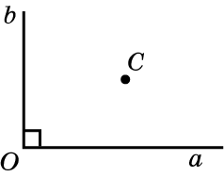
9. Выясните, имеет ли решение предыдущая задача в случае прямого или тупого угла.
Notes:
В режиме слайдов ответы появляются после кликанья мышкой

Slide 39
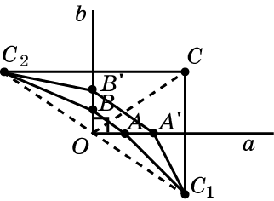
Решение. В этом случае прямая C₁C₂ проходит через точку O. Для любых точек A’, B’ на сторонах угла найдутся точки A, B, расположенные ближе к точке O, для которых длина ломаной C₁ABC₂ будет меньше длины ломаной C₁A’B’C₂. Таким образом, точек A, B на сторонах прямого угла, для которых периметр треугольника ABC наименьший, не существует.
Самостоятельно рассмотрите случай тупого угла.
Notes:
В режиме слайдов ответы появляются после кликанья мышкой

Slide 40
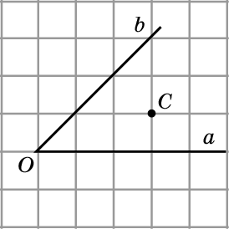
10. Для данной точки C внутри острого угла на его сторонах a и b найдите точки A и B соответственно, для которых периметр треугольника ABC наименьший.
Notes:
В режиме слайдов ответы появляются после кликанья мышкой

Slide 41
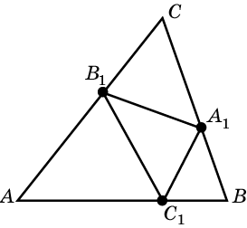
Задача Фаньяно
На сторонах данного остроугольного треугольника ABC найдите точки A₁, B₁, C₁, для которых периметр треугольника A₁B₁C₁ наименьший.
Notes:
В режиме слайдов ответы появляются после кликанья мышкой

Slide 42
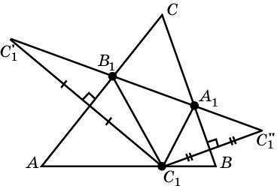
Решение. Зафиксируем точку C₁, и найдем точки A₁ и B₁, для которых периметр треугольника A₁B₁C₁ наименьший.
Notes:
В режиме слайдов ответы появляются после кликанья мышкой

Slide 43
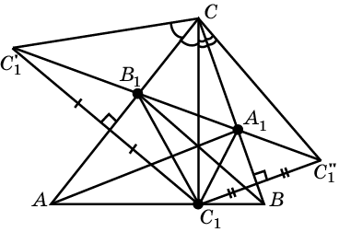
Будем теперь искать положение точки C₁, при котором периметр треугольника A₁B₁C₁ наименьший. Треугольник CC’₁C”₁ равнобедренный (CC’₁ = CC”₁ = CC₁). Угол C’₁CC”₁ равен удвоенному углу ACB. Основание C’₁C”₁ равно периметру треугольника A₁B₁C₁. Оно будет наименьшим тогда и только тогда, когда наименьшей будет боковая сторона, которая, в свою очередь, будет наименьшей, если C₁ – основание высоты треугольника ABC. Аналогично, точки A₁, B₁ – основания высот треугольника ABC.
Notes:
В режиме слайдов ответы появляются после кликанья мышкой

Slide 44
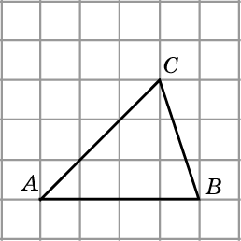
Упражнения
1. Укажите точки A₁, B₁, C₁ на сторонах данного треугольника ABC, для которых периметр треугольника A₁B₁C₁ наименьший.
Notes:
В режиме слайдов ответы появляются после кликанья мышкой

Slide 45
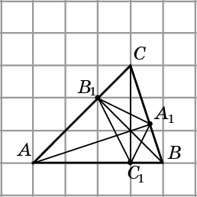
Ответ:
Notes:
В режиме слайдов ответы появляются после кликанья мышкой

Slide 46
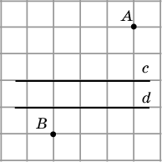
Задача о мосте
Населённые пункты A и B расположены на противоположных берегах реки. В каком месте реки следует построить мост CD и проложить дороги AC и BD, чтобы путь AC + CD + DB имел наименьшую длину? (Берега c, d реки предполагаются параллельными, а мост строится перпендикулярно этим берегам).
Notes:
В режиме слайдов ответы появляются после кликанья мышкой

Slide 47
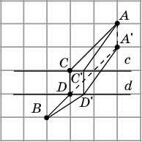
Решение. Через точку A проведём прямую, перпендикулярную прямой c, и отложим на ней отрезок AA’, равный ширине реки. Обозначим D точку пересечения отрезка A’B и прямой d. Через точку D проведём прямую, перпендикулярную прямой d, и обозначим C точку её пересечения с прямой c. Соединим отрезками точки A и C, C и D, D и B. Путь ACDB будет искомым кратчайшим путём.
Notes:
В режиме слайдов ответы появляются после кликанья мышкой

Slide 48
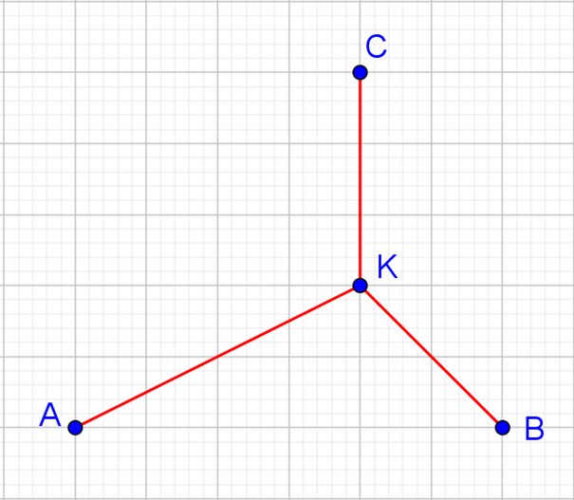
Задача о трёх домиках и колодце
Три соседа по дачным участкам решили вырыть общий колодец и проложить от него дорожки к своим домикам. Где нужно расположить колодец, чтобы суммарная длина дорожек была наименьшей?
Notes:
В режиме слайдов ответы появляются после кликанья мышкой

Slide 49
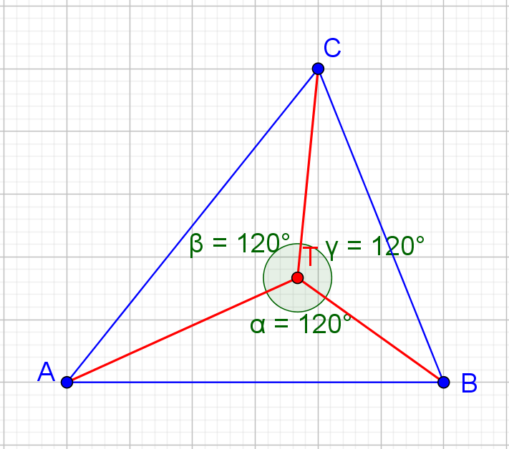
Для решения этой задачи рассмотрим одну из замечательных точек треугольника – точку Торричелли.
Точкой Торричелли треугольника ABC называется такая точка T, из которой стороны данного треугольника видны под углом 120^{о}, т. е. углы ATB, ATC и BTC равны 120^{о}.
Notes:
В режиме слайдов ответы появляются после кликанья мышкой

Slide 50
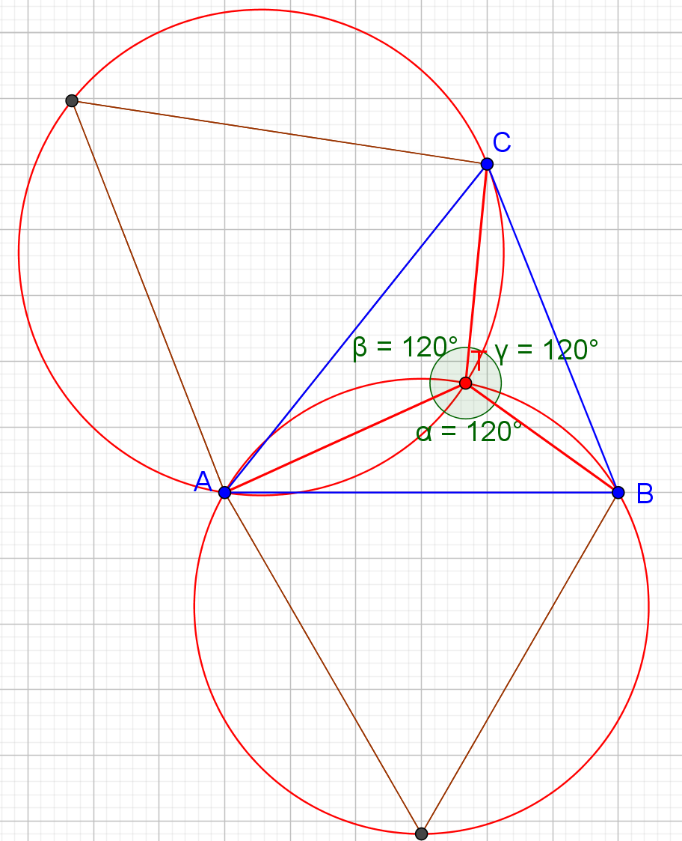
Докажем, что в случае, если углы треугольника ABC меньше 120^{о}, то точка Торричелли существует.
На стороне AB треугольника ABC построим равносторонний треугольник, и опишем около него окружность. Отрезок AB стягивает дугу этой окружности величиной 120^{о}. Следовательно, из точек этой дуги, отличных от A и B, отрезок AB виден под углом 120^{о}.
Аналогично, на стороне AC треугольника ABC построим равносторонний треугольник, и опишем около него окружность. Из точек соответствующей дуги, отличных A и C, отрезок AC виден под углом 120^{о}. В случае, когда углы треугольника меньше 120^{о}, эти дуги пересекаются в некоторой внутренней точке T, из которой стороны треугольника ABC видны под углом 120^{о}.
Notes:
В режиме слайдов ответы появляются после кликанья мышкой

Slide 51
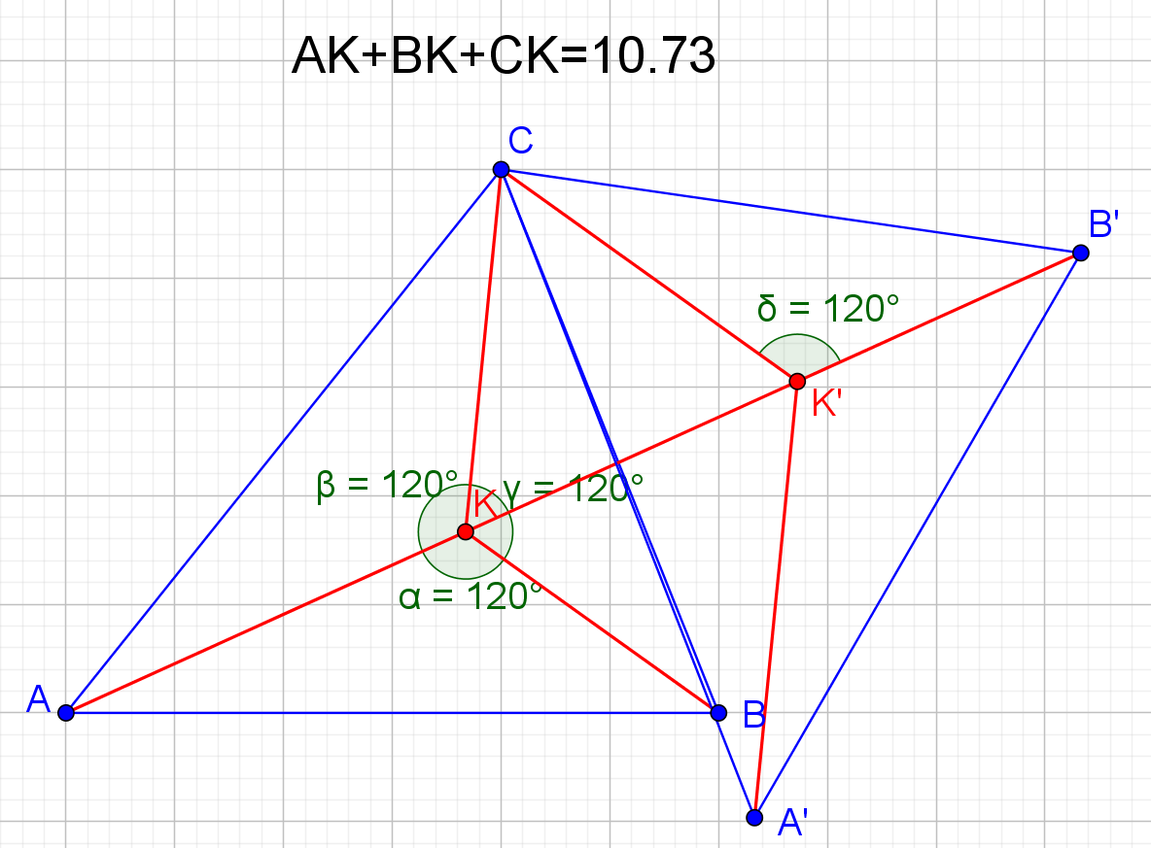
Решение задачи о трёх домиках и колодце
Повернём треугольник ABC вокруг вершины C на угол 60^{о}. При этом точка A перейдёт в точку A’, точка B – в точку B’, точка K – в точку K’. Треугольник CKK’ – равносторонний, следовательно CK = KK’.
Сумма расстояний AK + BK + CK равна длине ломаной AKK’B’, длина которой будет наименьшей, если точки A, K, K’, B’ принадлежат одной прямой. Это будет, если углы AKC и BKC равны 120^{о}, т. е. если колодец расположен в точке Торричелли.
Notes:
В режиме слайдов ответы появляются после кликанья мышкой

Slide 52
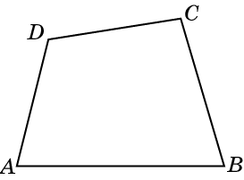
Дан выпуклый четырехугольник ABCD. Найдите точку E, сумма расстояний от которой до вершин этого четырехугольника наименьшая.
Notes:
В режиме слайдов ответы появляются после кликанья мышкой

Slide 53
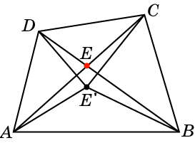
Решение. Искомой точкой является точка E пересечения диагоналей четырехугольника.
Если точка E’ не принадлежит диагонали AC, то AE’+E’C > AE+EC (неравенство треугольника). Если точка E’ не принадлежит диагонали BD, то BE’+E’D > BE+ED. Следовательно, сумма расстояний от точки E’ до вершин данного четырехугольника будет больше, чем для точки E.
Notes:
В режиме слайдов ответы появляются после кликанья мышкой

Slide 54
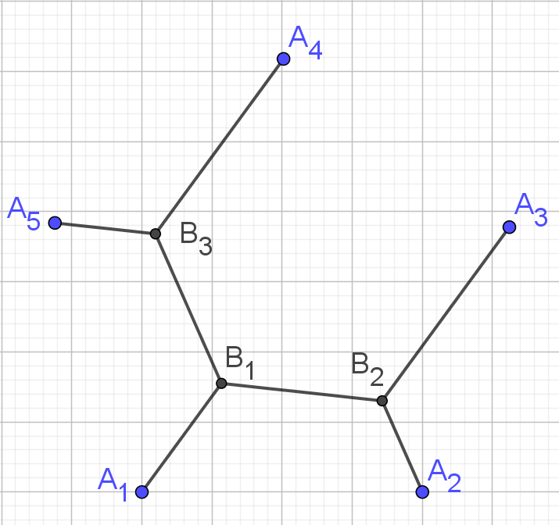
Задача Штейнера
Пусть на плоскости задан набор точек A₁, …, A_{n}. Задача состоит в нахождении связного графа с наименьшей суммой длин его рёбер, среди вершин которого имеются все данные точки и, возможно, некоторые другие точки B₁, …, B_{m}.
Такие графы будем называть минимальными для данного набора точек A₁, …, A_{n} .
Notes:
В режиме слайдов ответы появляются после кликанья мышкой

Slide 55
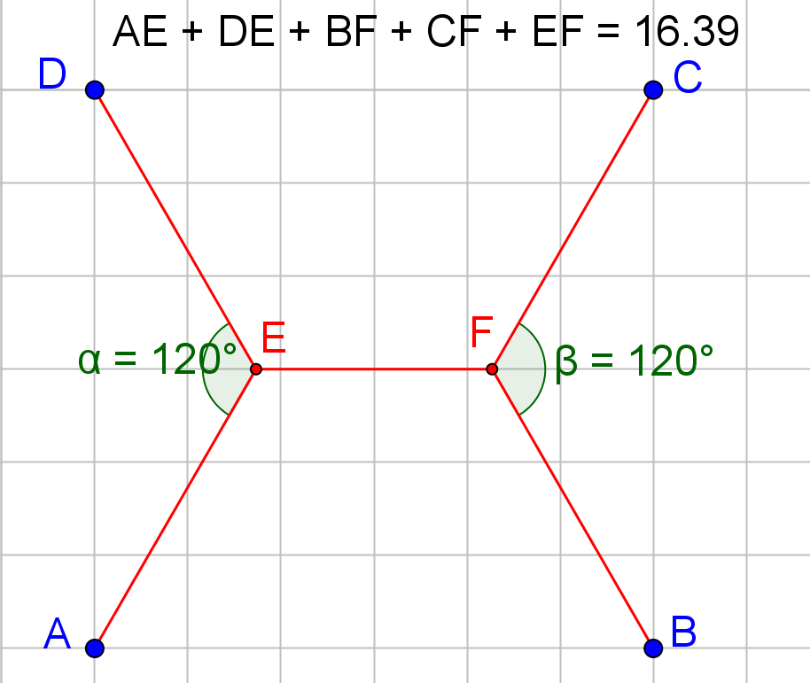
На рисунке показан минимальный граф, соединяющий данные точки A, B, C, D, расположенные в вершинах квадрата.
Notes:
В режиме слайдов ответы появляются после кликанья мышкой

